Slide 1
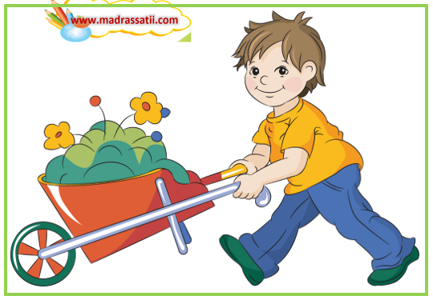
4_3القوى المتوازنة والقوى غير المتوازنة؟
* أستطيع أن أصف قوتين تؤثران على جسم ما
* أستطيع أن أصف معنى القوى المتوازنة والقوى غير
المتوازنة
* أستطيع أن أجمع الملاحظات ذات الصلة باستخدام أدوات وأجهزة بسيطة بشكل صحيح

Slide 2
مفردات التعلم
متوازنتان
غير متوازنتان
المحصلة

Slide 3
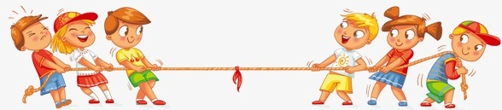
تنفيذ لعبة شد الحبل ومناقشة القوى المؤثرة على الاجسام

Slide 4
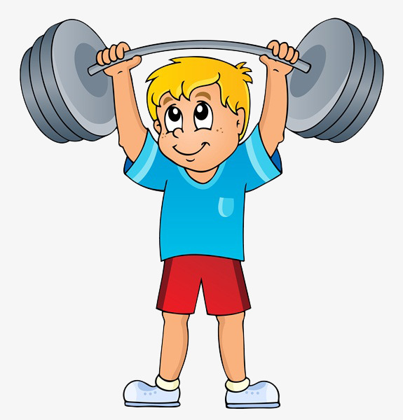
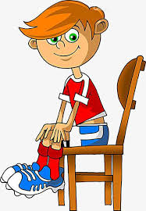
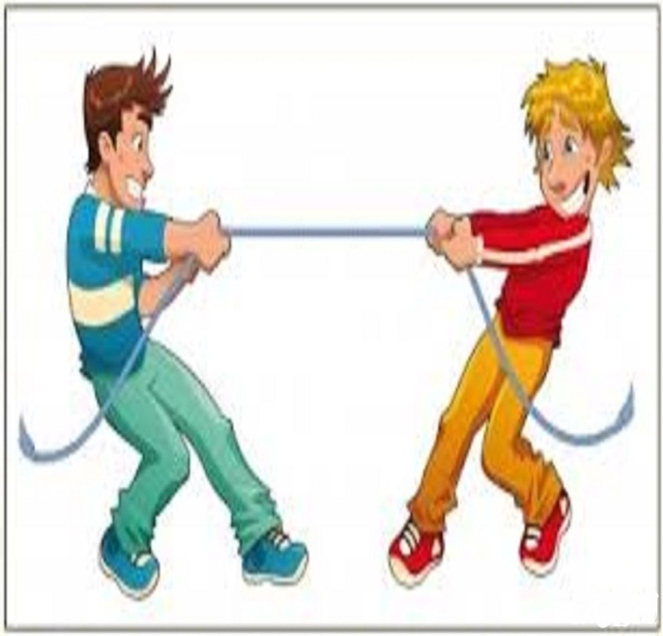
القوى المتوازنة
_ قوى متساوية في المقدار ومتعاكسة في الاتجاه
_ يكون الجسم ساكن(لا يتحرك)
_ محصلة القوى تساوي صفر

Slide 5
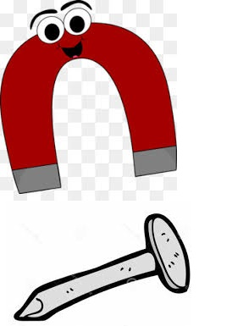
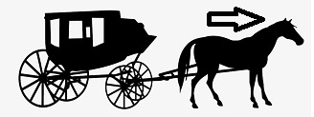
القوى غير المتوازنة
_قوى غير متساوية في المقدار ولكنها متعاكسة في الاتجاه
_ يتحرك الجسم باتجاه القوة الأكبر
_ يوجد محصلة للقوة

Slide 6
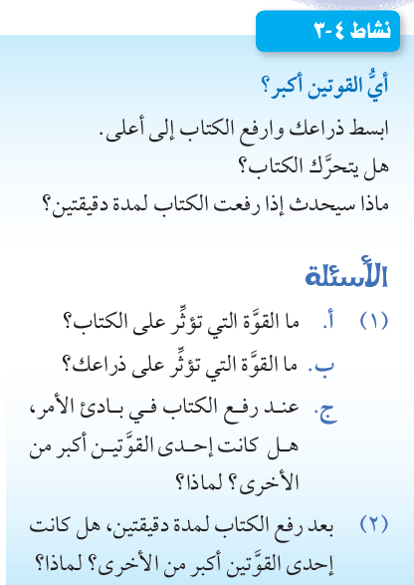

Slide 7
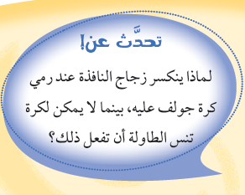

Slide 8
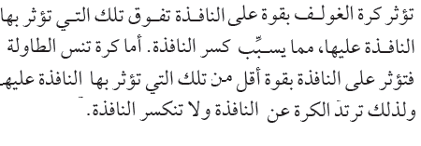

Slide 9
الواجب المنزلي
حل ورقة العمل 4_3 من كتاب النشاط صفحة 44

Slide 10
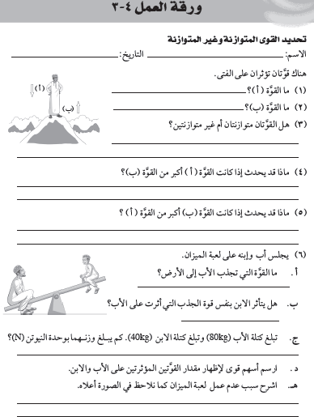

Slide 11
